Slide 1
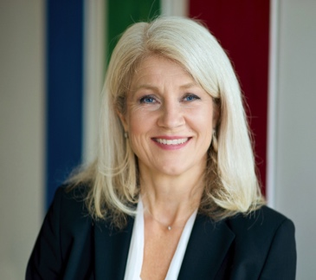
Beraterprofil
Stephanie Sophia Utz
Dipl. Ing. Architektin, Volljuristin
Mehr als 20 Jahre Berufserfahrung als Führungskraft und in Bereichen
der Mediation, Coaching und Team- und Organisationsentwicklung
Qualifikationen
Arbeitsschwerpunkte
Volljuristin Zweites Staatsexamen (Uni)
Diplom- Ingenieurin Architektur (FH)
Zertifizierte Wirtschaftsmediatorin (BMWA und QVM®)
Zertifizierter Systemischer Coach und Teamentwicklerin (DBVC) und nach Symbolon-Methode® (ICF)
Organisationsentwicklerin nach Trigon® und Syst®
Dipl. Burnout Prophylaxe Trainerin Body an Health Academy Österreich
Zertifikate in Facilitation und Design-Thinking
Zertifizierte Moderatorin und Kommunikationstrainerin
Zertifizierte Verfahrensbetreuerin Architektenkammer Bayern
Methoden zur Kommunikations- und Persönlichkeits-analyse wie DISG®, systemische Transaktionsanalyse
Dozentin an verschiedenen Hochschulen/ Instituten
Autorisierte Prozessberaterin zum Förderprogramm UnternehmensWert:Mensch
Begleitung von Veränderungsprozessen und Organisationsentwicklung
Führungskräfte- und Teamentwicklung
Führungskräfte-Coaching
Mediation, Konfliktklärung
Begleitung und Moderation von Ziel- und Strategieprozessen
Begleitung in der Projektsteuerung
Moderation von Beteiligungsprozessen in allen wesentlichen Projekten
Trainings und Seminare
Referenzen
Organisationsentwicklung und Begleitung von Veränderungsprozessen von Unternehmen und Organisationen als mehrjährige Prozesse
Teamentwicklung und Klärung von schwerwiegenden Konflikten von Teams in Unternehmen
Strategieentwicklungen für diverse Unternehmen und Organisationen
Coaching von Führungskräften und regelmäßige Begleitung zu Themen „werteorientierte und gesunde Führung“, „Zeitmanagement und persönliche Ressourcen“, „Menschen und sachgerechte Kommunikation“, „Konfliktklärung und Umgang mit Mitarbeitern“, „Burnout-Prophylaxe und Resilienz“ etc.
Begleitung von Organisationen zur Entwicklung von Strategien zur Mitarbeiterzufriedenheit, Wertschätzender Führung, Entwicklung von Ideen- und Beschwerdemanagement
Begleitung von Großprojekten mit Mediation zwischen unterschiedlichen Interessengemeinschaften
Seminare und Trainings zu werteorientierte Führung, Ressourcenmanagement, Kommunikation, Konflikte, Kreativität und Laterales Denken, Gesundheit, Teamentwicklung und Projekt- und Zeitmanagement – auch individuell auf Ihre Bedürfnisse angepasst buchbar
Berufserfahrung
Branchenerfahrung
20 jährige Berufserfahrung als Führungskraft im öffentlichen Dienst
Seit 2008 nebenberuflich tätig als Mediatorin, systemischer Coach, Unternehmensberaterin und Organisationsentwicklerin und Trainerin
Seit 2013 selbständig in den obengenannten Tätigkeitsfeldern und Inhaberin der Sinnwerkstadt Regensburg
mittelständische Unternehmen
Öffentliche Institutionen und Verwaltungen
Unternehmen im Sozial- und Gesundheitswesen
Banken, Versicherung und Finanzwesen
Energieunternehmen, Bau – und Ingenieurwesen
Medien, Werbung und Marketing
Rechts- und Steuerkanzleien

